Slide 1
基础数据结构

Slide 2
本章目标
1、掌握基本的三种数据结构类型
2、能够模拟实现基本的数据结构并进行数据操作
3、了解哈希表的实现原理

Slide 3
知识点1-基本的三种数据结构类型
数据元素相互之间的关系称为结构
具备关联关系的非松散集合性结构主要有三种：
线性表
结点按逻辑关系依次排列形成一个“锁链”
树
具有分支、层次特性,其形态有点象自然界中的树
图
结点按逻辑关系互相缠绕,任何两个结点都可以邻接

Slide 4


知识点2-模拟实现基本的数据结构并进行数据操作
简单的说，线性表就是我们所有人小时候都唱过的儿歌：排排坐，吃果果：
除首节点和尾节点外，每个节点有且只有一个确定的前序节点，有且只有一个确定的后序节点
前序节点
后序节点
节点
尾节点
首节点
线性表，一个有序的序列结构

Slide 5
知识点2-模拟实现基本的数据结构并进行数据操作
从定义可以看出，数组其实就是一种典型的线性表，而且是一种物理连续的线性表，即数组中的所有元素在内存中是紧挨着连续保存的，由于存在这个特点，为数组带来了一些特点：
通过下标（内存偏移量，单位是元素个数）进行元素访问
数组中每个元素的类型必须一致
数组的大小一旦确定就不能变更

Slide 6




知识点2-模拟实现基本的数据结构并进行数据操作
由数组的这些特点，带来了一些不方便的地方。想象一下这样的示例：
土豪朋友
我做东，组织大家出去旅游，所有人都可以去，你的朋友可以去，你的朋友的朋友的朋友…都可以去！
哲学家
根据哲学中的小世界理论，世界上每两个人之间最多通过6次转折就能产生关系，那岂不是全球的人都可以去？
土豪朋友
土豪，有钱，任性，没毛病！不仅人都可以去，还可以把宠物都带上，唯一的要求就是俺也时尚一把，楼下程序员把这个业务用软件给我管理起来！
程序猿
用数组吗？

Slide 7

知识点2-模拟实现基本的数据结构并进行数据操作
首先，在这个应用中，不可能用一个数组即能解决问题，原因是：
认为和自家阿猫阿狗是同一种数据类型的请举手

Slide 8
知识点2-模拟实现基本的数据结构并进行数据操作
事实上不同的宠物也是不同的数据类型，如果存在10中类型的宠物，那么本示例将需要11个数组来存放数据（1个数组存人，10个数组存宠物）
如果使用数组保存数据，由于数组大小不能扩展，因此在创建时需要以元素极端多的情况考虑问题，而根据哲学家的说法，世界上所有人都存在关系，因此每个数组的大小都应该跟全球人数相当（事实上，情况可能会更复杂），那么我们会需要11个70亿元素的数组，如果每个节点用一个字节来描述的话…

Slide 9
知识点2-模拟实现基本的数据结构并进行数据操作
要破解这个问题，我们需要一种逻辑上连续的线性表，所谓逻辑上连续，指的是节点与节点直接无需在内存上物理连续存储，而是通过引用成员来指向下一个节点的位置，在这种方式下，由于可以在内存中动态的进行对象创建，因此，线性表能存放的数量仅受堆内存大小的约束，而且也没有必要在构建线性表时无需给定其容量大小
这种线性表我们称为链表，它解决了数组的如下问题：
插入,删除的效率非常低
数组大小不可变,无法实现动态生成

Slide 10
知识点2-模拟实现基本的数据结构并进行数据操作
链表和数组的区别：
解决了数组无法动态增长及减小的问题
插入删除的效率非常高
虽然链表的特点决定了它在应用中的用途非常广泛，但是我们也必须认识到，由于数组直接采用了内存偏移量的方式访问元素，而链表需要通过节点与节点之间通过引用建立的关系来访问元素，因此，数组的元素寻址访问效率要高于链表

Slide 11
知识点2-模拟实现基本的数据结构并进行数据操作
在链表中,每个数据项都被包含在链结点元素中。一个链结点元素是某个类的对象，这个类可以叫做Node。每个Node对象中都包含一个对下一个链结点引用的字段(通常叫做next)。但是链表本身的对象中有一个字段指向对第一个链结点的引用（如果没有第一个连接点元素的引用将失去整个链表的控制，因为其他元素都通过第一个节点的关联关系检索到）
链表
Data
Data
Data
Data
首节点
next
next
next
尾节点
next
null

Slide 12
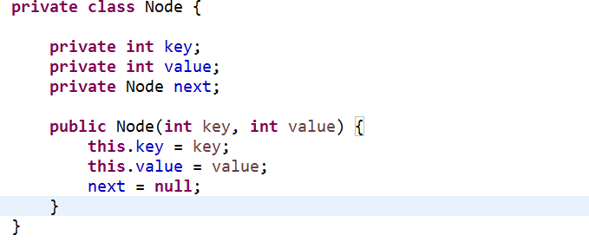

知识点2-模拟实现基本的数据结构并进行数据操作
下面是一个简要的链表节点Node类定义的一部分。它包含了一些数据和对下一个链结点的引用啊、
两个int型的数据表示链表节点实际要存储的内容（可以自行定义）
指向下一个元素的引用next

Slide 13
知识点2-模拟实现基本的数据结构并进行数据操作
链表节点的检索：
在数组中,我们使用的是位置进行查询，在链表中,我们使用的是节点之间的关系进行查询
MyLink链表类要有一个头节点引用：

Slide 14

知识点2-模拟实现基本的数据结构并进行数据操作
当链表创建之初,仅仅拥有一个空的head就可以了.其内容是逐渐添加进去的：
此时,你已经拥有了一个链表,只是它是一个空链表

Slide 15
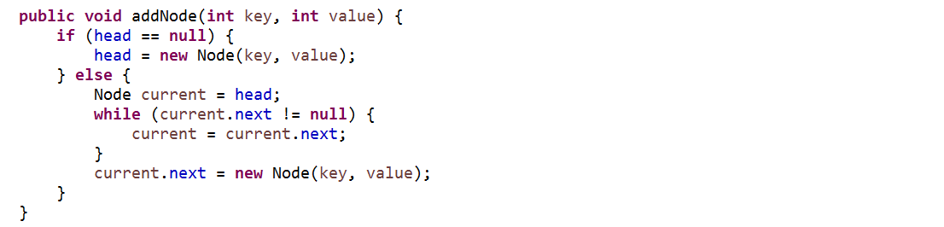
知识点2-模拟实现基本的数据结构并进行数据操作
链表节点添加过程：
找到链表的尾部.
将新的节点添加到链表的尾部.
链表为空,直接将节点添加到head中
查找链表尾部
新节点的添加

Slide 16
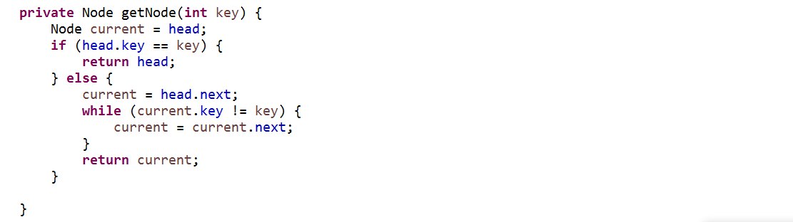
知识点2-模拟实现基本的数据结构并进行数据操作
链表的查询检索只能从前向后依次进行,无法使用随机搜索，因此单纯的检索过程效率低于数组：

Slide 17
知识点2-模拟实现基本的数据结构并进行数据操作
链表节点的删除包括两个方面的内容
待删除节点及其前继节点的查找
将待删除节点删除
节点删除过程非常简单,只需要将其前继节点的next指向待删除节点的next就可以，除非有必要,需要对删除节点作相应处理,否则等待垃圾回收处理即可
parent-待删除节点的前序节点
current-待删除节点
…
key
value
X
key
value
X
key
value
…

Slide 18
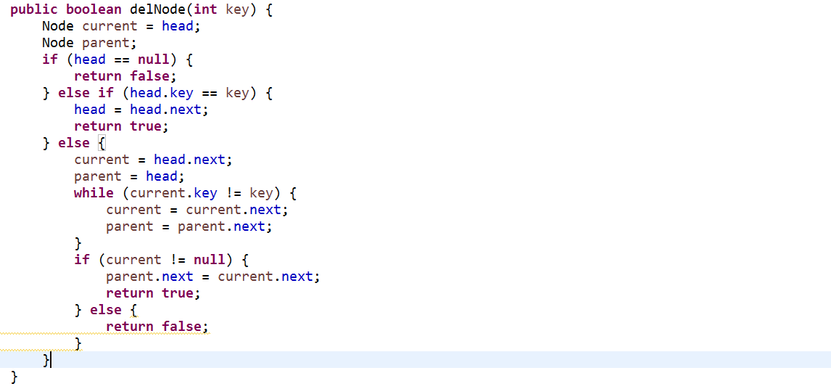
知识点2-模拟实现基本的数据结构并进行数据操作
删除节点的示例：
确定链表不为空,否则删除失败
头节点比较特殊,需要特殊处理
查询待删除节点及其前继节点
如果查到待删除节点则删除.否则删除失败

Slide 19
知识点2-模拟实现基本的数据结构并进行数据操作
节点的插入思路是找到待插入位置,然后进行插入操作：
找到待插入位置的前序节点parent.
将待插入节点current.next指向parent.next.
将parent.next指向插入节点current
parent-待插入位置的前序节点
…
key
value
X
key
value
…
current-待插入节点
key
value

Slide 20
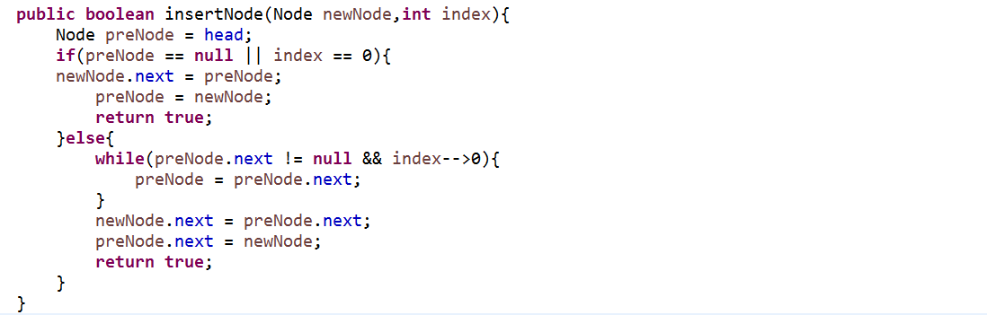
知识点2-模拟实现基本的数据结构并进行数据操作
节点插入示例：

Slide 21
知识点2-模拟实现基本的数据结构并进行数据操作
对于线性表而言，如果给它规定一些特殊的访问规则，那么就能实现一些特殊的功能要求，例如FILO的栈和FIFO的队列
栈只允许访问一个数据项：即最后插入的数据项。移除这个数据项后才能访问倒数第二个插入的数据项，依此类推
栈提供了一种“后入先出”的一种数据结构
栈是一个线性表(物理或逻辑连续的).有两个标识标志出栈的两个端点–栈底和栈顶
栈需要提供2个最基本的操作压入(push)和弹出(pop)

Slide 22

知识点2-模拟实现基本的数据结构并进行数据操作
接下来我们使用数组来模拟一个最简单的栈的操作
SIZE是数组的大小,，当这个栈被创建后其大小不会改变,所以我们定义它为final，BOTTOM标识着这个栈得栈底,它始终为数组得第一个元素，所以为final的0，top标识着这个栈得栈顶,它会随着栈得使用变化
存放栈数据的数组
栈顶和栈底的标识以及数组的大小

Slide 23
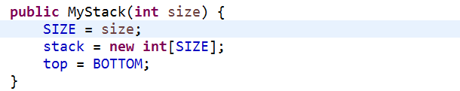
知识点2-模拟实现基本的数据结构并进行数据操作
初始化栈：
当这个栈被初始化之后,如图:
SIZE
top
BOTTOM
0
初始化后的栈

Slide 24
知识点2-模拟实现基本的数据结构并进行数据操作
从上面的示意图可以看出，栈被初始化时有以下几点:
存储空间需要初始化.如果是动态的仅仅需要得到其大小及初始空间的创建
栈底通常定义于存储空间得一段,而且通常是固定得
令栈顶指向栈底.这里我们只需令top=BOTTOM
此时,一个空栈被创建

Slide 25
知识点2-模拟实现基本的数据结构并进行数据操作
一个栈被建立,我们需要在任意时刻需要了解到它得情况,比如是否为空：
判断的依据是top与BOTTOM的关系，当top==BOTTOM时,此时栈为空,否则栈非空：
SIZE
SIZE
空栈
非空栈
top
2
top
1
BOTTOM
BOTTOM
0
0

Slide 26
知识点2-模拟实现基本的数据结构并进行数据操作
同样,我们还需要在任何时刻需要判断栈是否为满栈：
当top==SIZE时,此时栈为满,否则栈不满：
top
SIZE
SIZE
8
7
满栈
非满栈
6
5
4
3
top
2
2
1
BOTTOM
1
BOTTOM
0
0

Slide 27
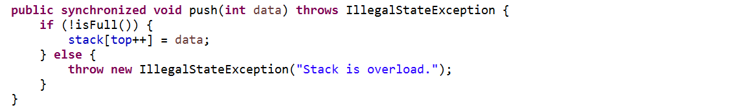
知识点2-模拟实现基本的数据结构并进行数据操作
栈是要用来存储数据的,数据被存储到栈中,这个动作叫入栈或者压栈，下面是压栈的简单实现：

Slide 28
知识点2-模拟实现基本的数据结构并进行数据操作
这里我们要注意入栈的步骤：
需要判断栈是否是满栈,如果栈满,那么返回一个异常说明栈已经满了.无法在使其它元素入栈.如果栈非满,那么继续
将数据存储到top指向的空间.由于top始终指向第一个未使用的空间.所以可以将数据存储进去
将top向栈底反向移动一个单位
注意,第2步与第3步千万不能颠倒.否则会引起栈的存储异常

Slide 29
知识点2-模拟实现基本的数据结构并进行数据操作
可以从图示中进一步了解压栈的过程：
步骤1
步骤2
步骤3
SIZE
SIZE
SIZE
将3写入top指向位置
top++
判断是否满栈
top
top
3
3
top
2
2
2
1
1
1
BOTTOM
BOTTOM
BOTTOM
0
0
0

Slide 30
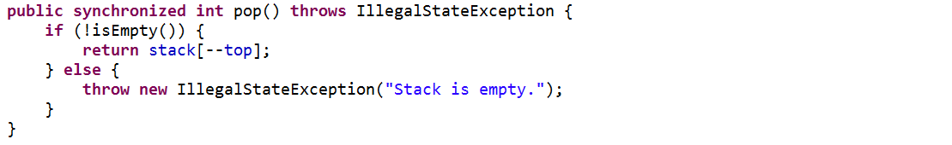
知识点2-模拟实现基本的数据结构并进行数据操作
当需要从栈中取出数据时,只能从栈顶取出,这个动作叫出栈：
需要判断栈是否是空栈,如果栈空,那么返回一个异常说明栈已经空了.无法弹出.如果栈非空,那么继续
将top向栈底方向移动一个单位
将top指向的数据返回.栈空间中的数据实际上是没有被删除的,但是对于栈来说,该数据已经没有任何意义.当下一次使用该空间时,它会被当作空,由新的数据覆盖掉
第2步与第3步千万不能颠倒.否则会引起栈的存储异常

Slide 31
知识点2-模拟实现基本的数据结构并进行数据操作
可以从图示中进一步了解出栈的过程：
步骤1
步骤2
步骤3
SIZE
SIZE
SIZE
top--
将top指向的数据返回
判断是否空栈
top
3
top
3
top
2
2
2
1
1
1
BOTTOM
BOTTOM
BOTTOM
0
0
0

Slide 32
知识点2-模拟实现基本的数据结构并进行数据操作
在push()pop()方法中都使用了synchronized关键字
这是为了使入栈与出栈操作原子化，就是说在入栈与出栈的操作过程中是不允许其它操作干扰的。有了同步的保障,栈的工作才不会出现异常

Slide 33
知识点2-模拟实现基本的数据结构并进行数据操作
另一种具备特殊访问要求的线性表叫做队列
队列提供了一种“先入先出”的一种数据结构
队列也有两个标识标志出两个端点:队头和队尾
队列同样要提供2个最基本的操作入队(offer)和出队(poll)

Slide 34
知识点2-模拟实现基本的数据结构并进行数据操作
循环队列就是反复的利用同一块存储空间进行队列的移动
这种队列的好处,是不需要队列的整理.可以提高队列效率，是将数组的首尾相连,使移动到末端的队列仍旧可以继续爬行到数组的头部

Slide 35
知识点2-模拟实现基本的数据结构并进行数据操作
在进行具体的初始化之前,我们需要明确,如何实现队列在存储空间尾部可以自然的移动到存储空间头部.
队列的移动主要依靠两个变量来指示,headend
队列的移动方向定义为正方向，当head向正方向移动时,队列向着正方向减少，当end向正方向移动时,队列向着正方向增长：
end
end
end
head
head
head
初始状态
入队
出队

Slide 36

知识点2-模拟实现基本的数据结构并进行数据操作
队列移动到存储空间边缘时会发生什么?
此时end将增加到什么地方?将end移动到数组头部，head也是同样的道理:
因为headend都需要有这样的移动规则,所以给出一个next()方法来取得移动后的位置
end
head
end
head

Slide 37
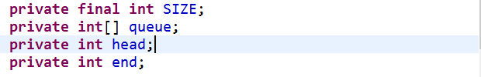
知识点2-模拟实现基本的数据结构并进行数据操作
下面我们用数组来实现一个最简单的循环队列
SIZE是数组的大小，当这个队列被创建后其大小不会改变，所以我们定义它为final
queue[]是存储数据的数组
head标识着队列的队首,也就是队列中的第一个元素，end标识着队列尾部,它是第一个未被使用的空间
用于存放队列数据的数组
队头和队尾的标识

Slide 38
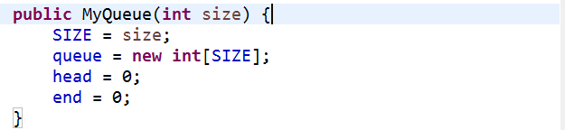
知识点2-模拟实现基本的数据结构并进行数据操作
初始化队列的代码如下：
当这个队列被初始化后，示例图如下：
0
SIZE
head
end
初始化后的队列

Slide 39
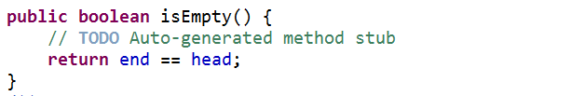
知识点2-模拟实现基本的数据结构并进行数据操作
一个队列被建立,我们需要在任意时刻需要了解到它得情况,比如是否为空,队列是否为空主要依靠head与end的位置关系:无论head与end在什么位置,当head==end时,此时队列为空,否则队列非空
0
SIZE
0
SIZE
head
end
空队
head
end
非空队

Slide 40

知识点2-模拟实现基本的数据结构并进行数据操作
同样,我们还需要在任何时刻需要判断栈是否为满队：当head前进的速度大于end的前进速度,直到head如果再前进就把end覆盖的时候,此时队列就满了
当next(end)==head时,此时栈为满,否则栈不满
0
SIZE
0
SIZE
end
head
满队
head
end
非满队
从这里可以看出，队列数据的实际个数要比数组的SIZE小1

Slide 41
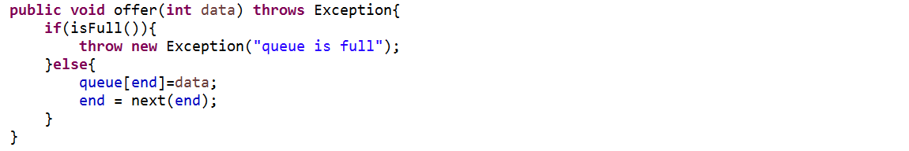
知识点2-模拟实现基本的数据结构并进行数据操作
将数据存储到队列中叫入队，入队的数据只能在当前的队尾之后添加：
判断栈是否是满队,如果队满,那么返回一个异常说明队已经满了.无法在使其它元素入队.如果栈非满,那么继续
将数据存储到end指向的空间.由于end始终指向第一个未使用的空间.所以可以将数据存储进去
调用next()得到end的下一个位置并赋值

Slide 42
知识点2-模拟实现基本的数据结构并进行数据操作
入队操作的图示：
0
SIZE
检查是否满队：
head
end
数据加入到end所指向的位置：
0
SIZE
head
end
将end向正方向移动：
0
SIZE
head
end

Slide 43
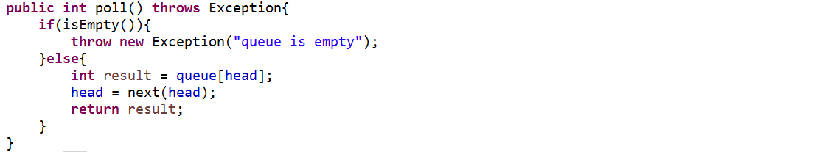
知识点2-模拟实现基本的数据结构并进行数据操作
当需要从队列中取出数据时,只能从队列首部取出,这个动作叫出队：
判断队是否是空队,如果队空,那么返回一个异常说明队已经空了.无法弹出.如果队非空,那么继续
将head指向元素保存等待返回
调用next()求出head得下一个位置然后移动
返回保存元素

Slide 44
知识点2-模拟实现基本的数据结构并进行数据操作
出队操作的图示
0
SIZE
检查是否空队：
head
end
将head指向元素保存：
0
SIZE
head
end
head向正方向移动：
0
SIZE
head
end

Slide 45
知识点3-哈希表的实现原理
Hash表也是一种复杂的数据结构，它主要用于在大量的数据中快速的定位检索到某个特定的数据，其存放的数据往往包含两个部分：关键字（Key）作为存储和检索的索引，数据（Data）存放实际的数据项
在Hash表中，理想状态下记录在表中的位置和其关键字之间存在着一种确定的关系。这样就能预先知道所查关键字在表中的位置，从而直接通过下标找到记录。使ASL（查找算法的查找成功时的平均查找长度）趋近于0

Slide 46
知识点3-哈希表的实现原理
表中元素和关键字之间的关系由哈希函数确定，即hash（key）=位置
哈希函数是一个映象，即：将关键字的集合映射到某个地址集合上，它的设置很灵活，只要这个地址集合的大小不超出允许范围即可
由于哈希函数是一个压缩映象，因此，在一般情况下，很容易产生“冲突”现象，即：key1≠key2，而hash(key1)=hash(key2)
只能尽量减少冲突而不能完全避免冲突，这是因为通常关键字集合比较大，其元素包括所有可能的关键字，而地址集合的元素仅为哈希表中的地址值
在构造这种特殊的“查找表”时，除了需要选择一个“好”(尽可能少产生冲突)的哈希函数之外,还需要找到一种“处理冲突”的方法

Slide 47
知识点3-哈希表的实现原理
常见Hash构造函数的方法：
直接定址法
数字分析法
平方取中法
折叠法
除留余数法
随机数法
实际造表时，采用何种构造哈希函数的方法取决于建表的关键字集合的情况(包括关键字的范围和形态)，以及哈希表长度（哈希地址范围），总的原则是使产生冲突的可能性降到尽可能地小

Slide 48
知识点3-哈希表的实现原理
“处理冲突”的实际含义是：为产生冲突的关键字寻找下一个哈希地址，包括开放定址法、再哈希法、链地址法等，链地址法被很多语言的Hash表默认实现所选择：
0
1
2
3
4
5
6
14
X
01
36
X
23
X
X
11
X
19
68
82
X
55
X

Slide 49
知识点3-哈希表的实现原理
在Hash表中有一个非常重要的参数：装载因子
装载因子就是hash表中已经存储的关键字个数，与可以散列位置的比值，表征着hash表中的拥挤情况，一般而言，该值越大则越容易发生冲突
Hash表的简单实现代码参考课堂案例
因为冲突的存在，其查找长度不可能达到O(1)
哈希表的平均查找长度是装载因子a的函数，而不是n的函数
用哈希表构造查找表时，可以选择一个适当的装载，使得平均查找长度限定在某个范围内

